Slide 1

Arbeidsgiverundersøkelsen
Vestland 2020

Slide 2


Om arbeidsgiverundersøkelsen 2020
Gjennomført av Opinion AS i mai-juli 2020.
3286 virksomheter svarte. 7452 fikk brev. Svarprosent: 44.
I Vestland var det 316 bedrifter som svarte.
Utvalget er trukket i mars blant virksomheter som siste 3 måneder fikk enten:
• oppfølging fra et arbeidslivssenter (IA-virksomhet)
• oppfølging av sykmeldte (har gjennomført dialogmøte 2)
• arbeidsrettede tiltak
• rekrutteringsbistand (meldt en ledig stilling til et lokalkontor eller registrert en ledig stilling på nav. no)
Notes:
Lav svarprosent, spesialt i Hordaland

Slide 3
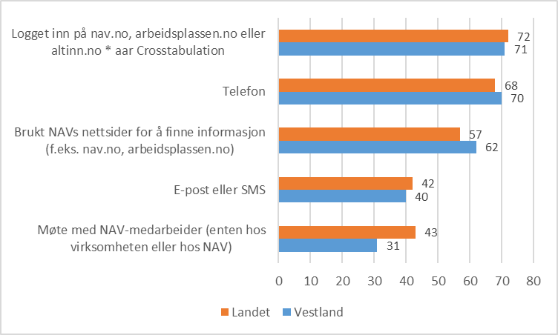
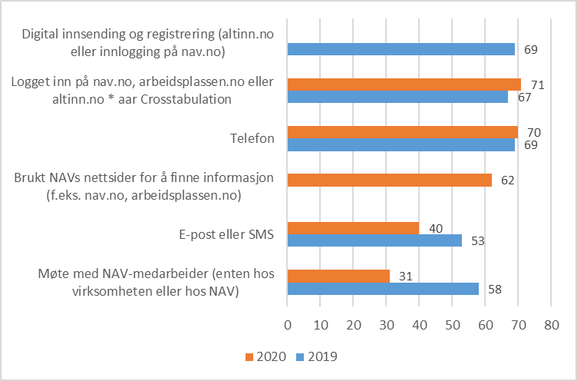
Hvordan har dere hatt kontakt med NAV i løpet av de siste 6 måneder?
Notes:
Digitale plattformer og telefon er de mest brukte kontaktformene.

Slide 4
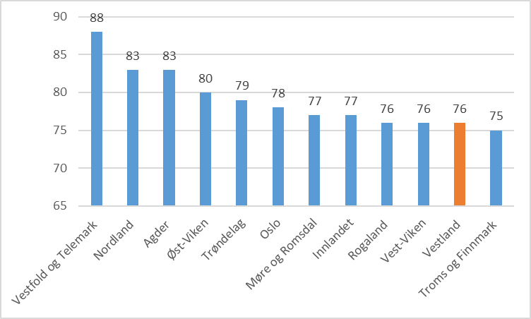
Hvor fornøyd eller misfornøyd er dere med NAV, helhetlig sett?
Prosentdel som har svart 4-6 på en skala fra 1-6
Notes:
Vestland ligger langt nede på listen, men det er forholdsvis små forskjeller mellom fylkene.

Slide 5
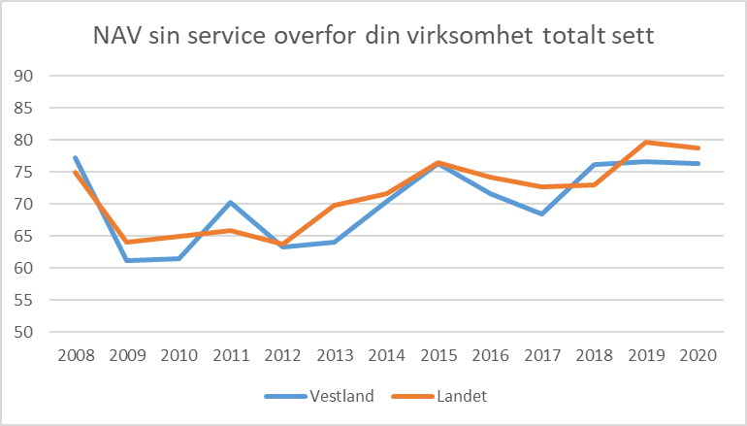
Service totalt sett: Stabilt både for Vestland og landet
Prosentdel som har svart 4-6 på en skala fra 1-6
Notes:
Viser utviklingen på hovedspørsmålet. Vestland har hatt en stigende tendens, men de siste årene har det vært stabilt, Vi ligger nå litt under landet.

Slide 6
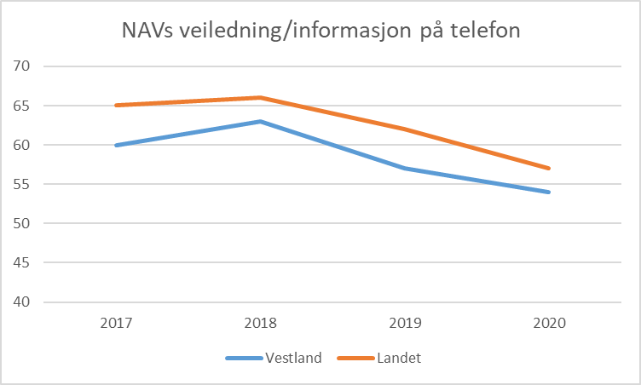
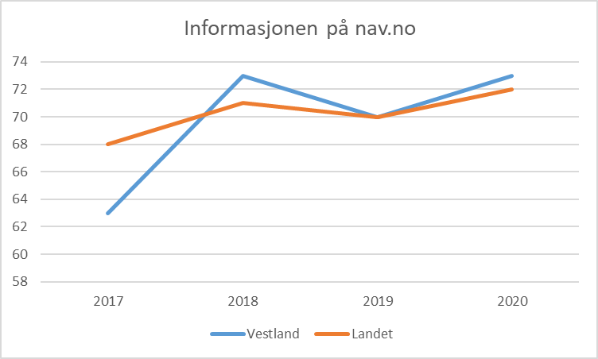
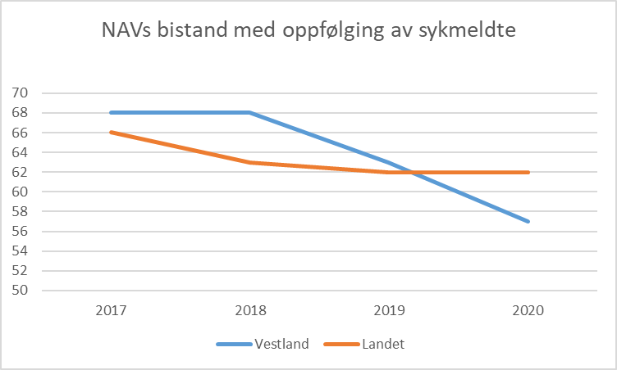
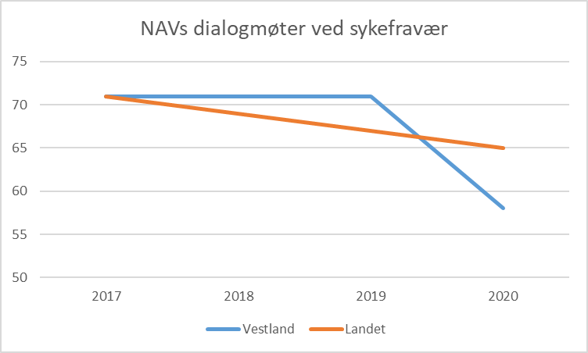
Utvikling de siste årene
Notes:
Denne foilen viser utviklingen for noen spørsmål der vi har tidsserie.
NAVs veiledning/info på telefon viser en negativ utvikling
Informasjonen på nav.no har gått litt opp de siste par årene.
Når det gjelder oppfølging av sykmeldte og dialogmøter, har Vestland hatt en nedadgående trend og ligger nå under landesgjennomsnittet..

Slide 7
Tillit og forventninger til NAV
Notes:
Andel fornøyde i årets undersøkelse:
Tillit og forventninger til NAV:
Små forskjeller her, men Vestland ligger litt under landet når det gjelder spørsmålet om kunnskap om kontaktmuligheter.

Slide 8
Ulike dimensjoner ved NAV sitt tjenestetilbud
Notes:
Andel fornøyde i årets undersøkelse:
Forholdsvis små forskjeller på disse spørsmålene, men Vestland ligger litt under landet, bortsett fra spørsmålet om NAVs rutiner og regler er lette å forstå.
Generelt lav andel fornøyde på de to siste spørsmålene.

Slide 9
Tilgjengelighet og digitale tjenester
Notes:
Andel fornøyde i årets undersøkelse
Bedriftene er ikke veldig fornøyde med NAVs tilgjengelighet på telefon og e-post. De er mer fornøyd med de digitale tjenestene.

Slide 10
Hovedkonklusjoner for Vestland
Andel fornøyde på hovedspørsmålet har vist en stigende tendens, men de siste par årene ar det vært stabilt.
På noen områder, som veiledning på telefon og bistand til oppfølging av sykmeldte, har utviklingen gått feil vei de siste par årene.
Bedriftene er minst fornøyd med NAVs tilgjengelighet og koordinering, samt hvor lett det er å forstå regelverket.
Bedriftene er godt fornøyde med de digitale løsningene.

